Slide 1

Урок русского языка
Учитель: Мосина Светлана Анатольевна

Slide 2
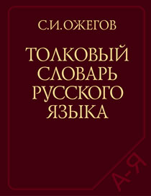

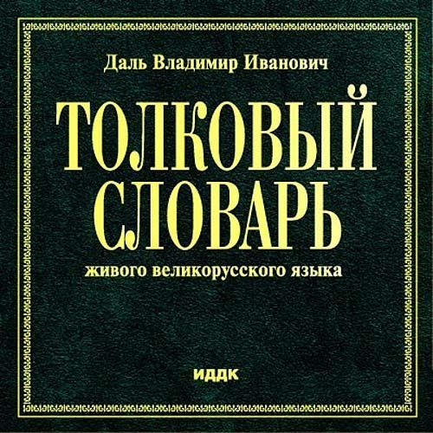
Работа с толковым словарём
КРУЖЕВНИЦА –
мастерица, плетущая кружева.
КРУЖЕВА –
узорная плетённая сетчатая ткань для отделки белья, одежды.

Slide 3

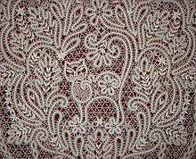


Slide 4
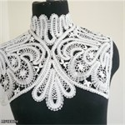
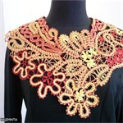
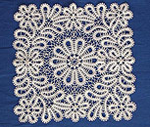
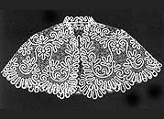

Вологодские кружевные изделия

Slide 5

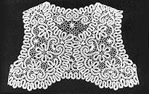
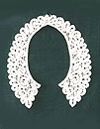
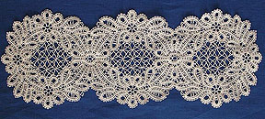
Вологодские кружевные изделия

Slide 6
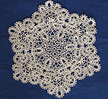
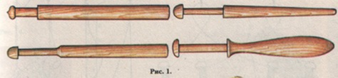
Материалы и инструменты для плетения кружев
Для выполнения кружевных изделий прежде всего требуются коклюшки — деревянные палочки с шейкой, на которую наматываются нитки.
Коклюшки бывают разные, короткие и толстые, длинные и тонкие.
Дерево может быть разным. Береза, ёлка, клён, — самые популярные материалы для легких коклюшек.

Slide 7
Какие знания и умения нам понадобятся?
Умение определять:
-тему картины;
-жанр;
- описывать картину;
-раскрывать замысел художника;
- передавать своё отношение.

Slide 8
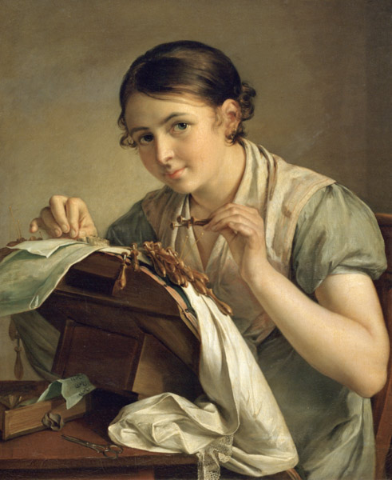

Slide 9
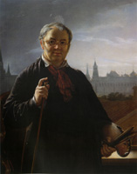
Василий
Андреевич
Тропинин

Slide 11
ПОРТРЕТ –
ИЗОБРАЖЕНИЕ ЧЕЛОВЕКА ИЛИ ГРУППЫ ЛЮДЕЙ НА КАРТИНЕ ИЛИ ФОТОГРАФИИ.
СЛОВО ОБРАЗОВАНО ОТ ФРАНЦУЗКОГО ГЛАГОЛА «ПОРТЭР» – РИСОВАТЬ, ВЫСТАВЛЯТЬ.

Slide 12
Портретист –
художник, работающий в жанре портрета.

Slide 13
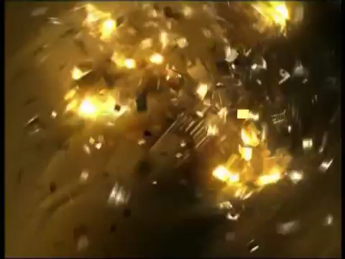

Slide 15
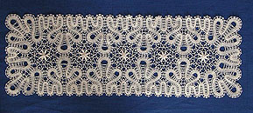
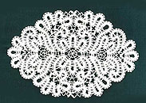
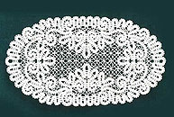


Slide 16
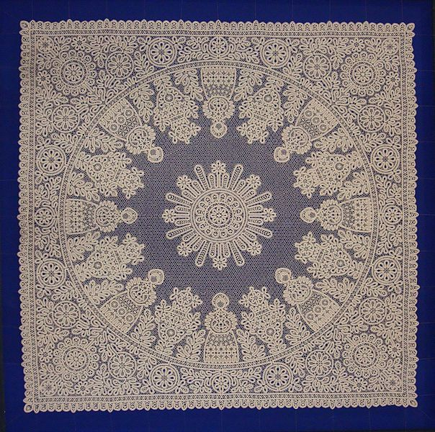
Своей работой на уроке я …
Материал урока мне был …
Мне больше всего удалось …
Могу похвалить своих одноклассников …

